Slide 1
Pneumonia Detection on Chest X-ray Images Using Deep Learning
Eda AYDIN | Nesibe Betül DÖNER |
Okan TOPAL | Berkay DİRİL

Slide 2
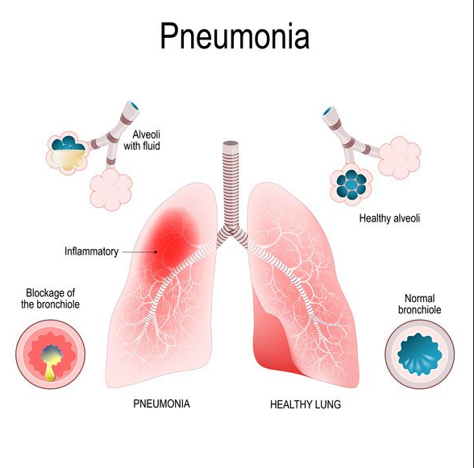
What is Pneumonia ?
Pneumonia is an inflammatory condition of the lung that affects the small air sacs known as alveoli. It typically includes symptoms such as a dry cough, chest pain, fever, and difficulty breathing.
The severity of the condition varies from person to person.
Pneumonia is usually caused by infection with viruses or bacteria, and less commonly by conditions such as microorganisms, certain medications, or autoimmune diseases.
Diagnosis is usually based on symptoms and physical examination. A chest X-ray, blood tests, and sputum culture can help confirm the diagnosis.
Notes:
Pnömoni, alveoller olarak bilinen küçük hava keselerini etkileyen akciğerin iltihabi bir durumudur. Genellikle kuru öksürük, göğüs ağrısı, ateş ve nefes almada zorluk gibi semptomları içerir.
Durumun şiddeti kişiden kişiye değişir.
Pnömoniye genellikle virüs veya bakteri enfeksiyonu neden olur ve daha az yaygın olarak mikroorganizmalar, belirli ilaçlar veya otoimmün hastalıklar gibi durumlar neden olur.
Tanı genellikle semptomlara ve fizik muayeneye dayanır. Göğüs röntgeni, kan testleri ve balgam kültürü tanıyı doğrulamaya yardımcı olabilir.

Slide 3
Table of contents
01
02
03
BUSINESS UNDERSTANDING
DATA UNDERSTANDING
DATA AUGMENTATION
04
05
06
DATA MODELLING
EVALUATION
PROOF
This part consists of understanding the problem and finding the data.
This part consists of understanding data.
This part consists of image generating by using Keras.
This part consists of data modelling by using Keras, CNN.
This part consists of accuracy results.
This part consists of proofing our model.
Notes:
Business Understanding -> Problem belirleme, COVID-19’tan dolayı hastanın pnömoni olup olmadığını erken tespit edilmesi gerektiği üzerinde konuşulabilir.
Data Understanding -> Problemi çözmek uygun veri setinin bulunması ve bunun hakkında bilgi verilmesi
Data Augmentation -> Dengesiz verimiz olduğu için veri çoğaltma işlemi yapılması gerektiği
Data Modelling -> CNN modeli
Evaluation -> Accuracy sonuçlarının değerlendirilmesi
Proof -> Bu konu hakkında yaptığımız modelin nasıl çalıştığının bir kanıtı sunacağız.

Slide 4
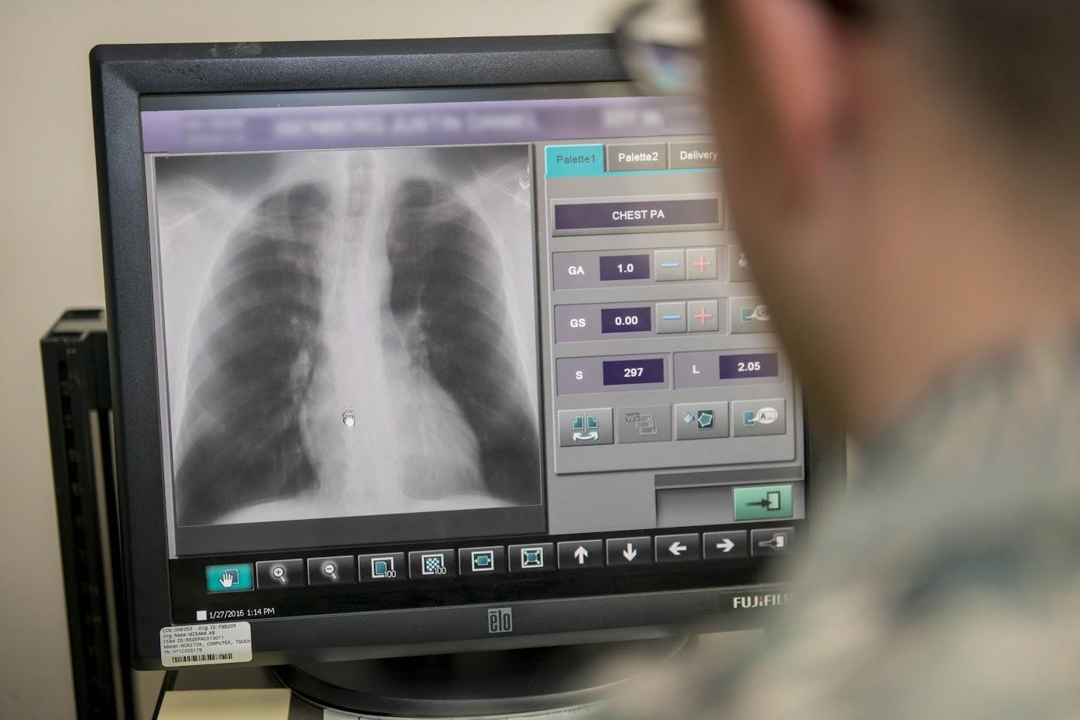
01
BUSINESS UNDERSTANDING
Content - About the problem –
Finding the data

Slide 5
Pneumonia Challenges
to Waiting Solve
OUR GOAL
Lungs are the most affected organs of COVID-19
Early detection for high results in the treatment of the disease
Pinpoint detection of pneumonia disease from chest X-ray images
Notes:
COVID-19'un en çok etkileyen organların başında akciğerlerin gelmesi
Hastalığın tedavisinde yüksek sonuç alınması için erken tespit etme

Slide 6
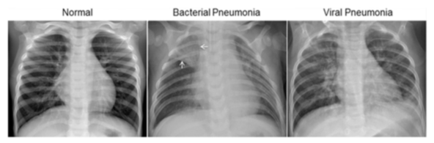
Content
The normal chest X-ray (left panel) depicts clear lungs without any areas of abnormal opacification in the image.
Bacterial pneumonia (middle panel) typically exhibits a focal lobar consolidation, in the right upper lobe (white arrows),
Viral pneumonia (right panel) manifests with a more diffuse “interstitial” pattern in both images.
Notes:
Normal göğüs röntgeni (sol panel), görüntüde herhangi bir anormal opaklaşma alanı olmaksızın temiz akciğerleri gösterir.
Bakteriyel pnömoni (orta panel) tipik olarak sağ üst lobda (beyaz oklar) bir fokal lober konsolidasyon sergiler.
Viral pnömoni (sağ panel), her iki görüntüde de daha yaygın bir "interstisyel" paternle kendini gösterir.

Slide 7
02
DATA UNDERSTANDING
Collection Raw Data | Changing Environment | Data Loading | Labelling | Data Visualization | Data Preparation

Slide 8
Data Understanding
Collection of Raw Data
B. Changing Environment
C. Data Loading
D. Labelling
E. Data Visualization
F. Data Preparation
Getting the Data
CPU → GPU
Creating the different variables for each folders
Labelling all pictures as 0 or 1 for modelling
Plotting and Image Visualizations
Data Distribution, Normalization, Reshaping data

Slide 9
Collection of the Raw Data
Dataset Link: Chest X-Ray Images (Pneumonia) | Kaggle
The dataset is organized into 3 folders (train,test, val) and contains subfolders of each image category (Pneumonia / Normal).
There are 5,863 X-ray images (JPEG) and 2 categories (Pneumonia / Normal)
Chest X-ray images (anterior -posterior) were selected from pediatric patients of one to five years old from Guangzhou Women and Children’s Medical Center.
The images were graded by multiple experts for training the AI system.
Notes:
Veri seti 3 klasör (tren, test, val) halinde düzenlenmiştir ve her görüntü kategorisinin (Pnömoni / Normal) alt klasörlerini içerir. 5.863 X-Ray görüntüsü (JPEG) ve 2 kategori (Pnömoni/Normal) vardır
Göğüs röntgeni görüntüleri (ön-arka), Guangzhou Kadın ve Çocuk Tıp Merkezi, Guangzhou'dan bir ila beş yaşındaki pediatrik hastalardan seçildi.
Görüntüler AI sisteminin eğitimi için birden fazla uzman doktor tarafından derecelendirildi.

Slide 10
B. Changing the Environment
C. Data Loading
D. Labelling
Used Tensorflow to change environment from CPU to GPU
Worked on Google Colaboratory to use GPU system
Directories were taken from different folders for each image files to be used in the visualization, augmentation and modeling phases.
Train | Validation | Test
0 and 1 labels were added to work in the modeling phase to the pictures determined as pneumonia and normal.
0 : Normal
1 : Pneumonia
Notes:
CPU’dan GPU’ya geçmek için Tensorflow kullanıldı. Buradaki amacımız modelleme aşamasında süreyi hızlandırmak
Farklı dizinlerden her bir resmin diğer aşamalarda kulanılması için verinin yükleme aşaması yapıldı.
Modelleme aşamasında çalışmak için Normal olan resimlere 0, Pnömoni olan resimlere 1 etiketlendirilmesi yapıldı.

Slide 11
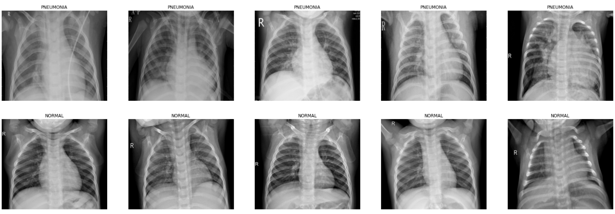
E. Data Visualization
Normal / Pneumonia Image Visualization for Train Dataset
Notes:
Pnömoni (Üstteki) ve Normal (Alttaki) Resimler

Slide 12
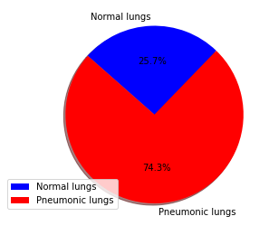
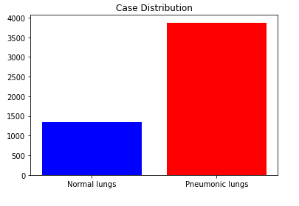
E. Data Visualization
Plotting the Distribution
Notes:
Normal resimlerin az olması nedeniyle resimleri çoğaltmak için Data Augmentation kullandık..

Slide 13
F. Data Preparation
Changing the each image size to prefered size
b. GrayScale Normalization
c. Reshaping the data for deep learning model
Changed the each image size to 150x150
A grayscale normalization was performed to reduce the effect of lighting differences.
The data were normalized from 0–1 by dividing the train, validation, and test data by 255.
Each image was reshaped from -1 to 1 to use the images as NumPy arrays in the deep learning model.
Notes:
Tüm resimleri 150x150 oranında değiştirdik.
Tüm resimlere Grayscale normalizasyonu uyguladık.
Derin öğrenme modeli için resimleri yeniden boyutlandırdık.

Slide 14
03
DATA AUGMENTATION
Manipulate the training data with small transformations to reduce the variations

Slide 15
What is Data Augmentation?
Why do we use Data Augmentation?
How can we do this?
Manipulate the training data with small transformations to reproduce the variations.
To avoid the overfitting problem
Applying techniques such as grayscales, horizontal flips, vertical flips, random crops, dithering, offsets, rotations and much more to images

Slide 16
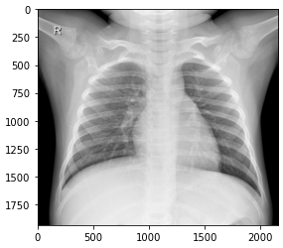
Data Augmentation
A sample image was taken from the train data to apply different parameters in Data Augmentation techniques.
Techniques to be applied:
Height Shift Range
Width Shift Range
Rotation Range
Brightness Range
Zoom Range
Horizontal Flip, Vertical Flip
Samplewise_center, Featurewise_center
Notes:
Train datasından örnek bir resim aldık.
Bu örnek resme farklı Data augmentation teknikleri uyguladık.

Slide 17
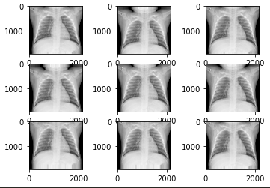
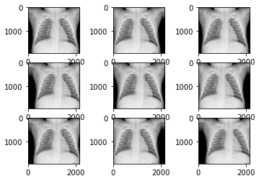
Data Augmentation
Augmented Sample Image by using:
Height Shift Range = 0.1
Width Shift Range = 0.1
Notes:
Göğüs kafesi resimde kaybolmaması için ötelemeyi her ikisinde de 0.1 olarak aldık.

Slide 18
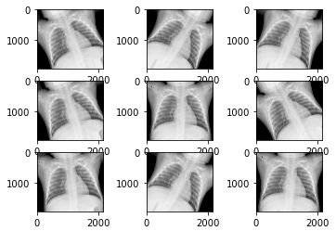
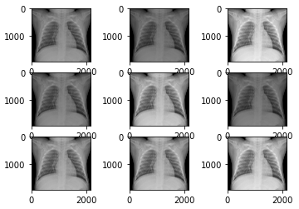
Data Augmentation
Augmented Sample Image by using:
Rotation Range = 30
Brightness Range = [0.3 , 1.0]

Slide 19
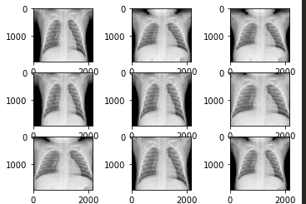
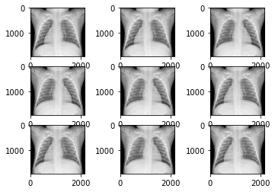
Data Augmentation
Augmented Sample Image by using:
Zoom Range = 0.2
Horizontal Flip = True, Vertical Flip = False
Notes:
Vertical Flip False olması gerektiği günlük verilerden bahsederek yapmamız gerekir.

Slide 20
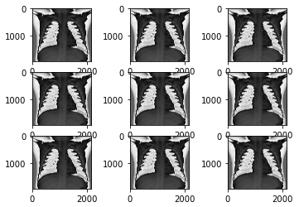
Data Augmentation
Augmented Sample Image by using:
Featurewise_center = False , samplewise_center = True
Notes:
Vertical Flip False olması gerektiği günlük verilerden bahsederek yapmamız gerekir.

Slide 21
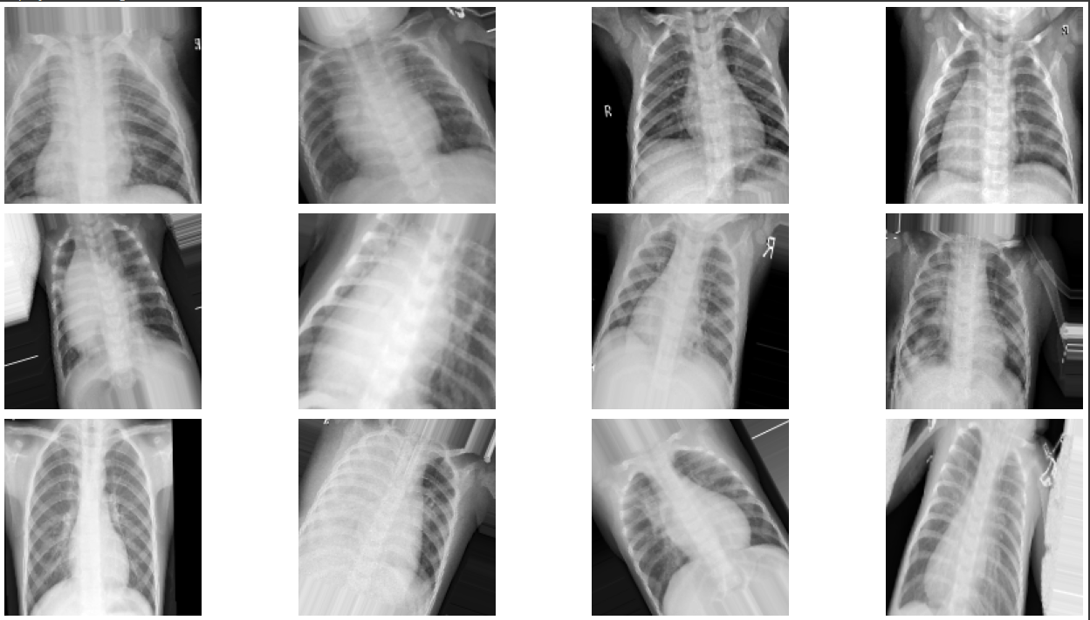
Data Augmentation
Examples of train data with Data Augmentation applied
Techniques applied as data augmentation for train dataset:
Randomly rotate some training images by 30 degrees
Randomly Zoom by 20% some training image
Randomly shift images horizontally by 10% of the width
Randomly shift images vertically by 10% of the height
Randomly flip image horizontally

Slide 22
04
DATA MODELLING
Building the CNN Model by using the Keras

Slide 23
Building a CNN model
The layers used to build the model:
Conv2D :
Numbers of filters that convolutional layers will learn from.
Batch Normalization:
Allows every layer of the network to do learning more independently.
Used to normalize the output of the previous layers
MaxPooling2D:
Used to reduce the dimensions of the feature maps.
Dropout:
Used to prevent overfitting event.
Flatten:
Converts the data into a 1-dimensional array for inputting it to the next layer.
Dense:
Used to classify image based on output from convolutional layers.
Notes:
Modeli oluşturmak için kullanılan katmanlar:
Conv2D:
Evrişimli katmanların öğreneceği filtre sayısı.
Batch Normalleştirme:
Ağın her katmanının daha bağımsız olarak öğrenmesini sağlar.
Önceki katmanların çıktısını normalleştirmek için kullanılır
MaxPooling2D:
Özellik haritalarının boyutlarını küçültmek için kullanılır.
Bırakmak:
Overfitting olayını önlemek için kullanılır.
Düzleştirmek:
Bir sonraki katmana girmek için verileri 1 boyutlu bir diziye dönüştürür.
Yoğun:
Görüntüyü evrişimli katmanlardan elde edilen çıktıya göre sınıflandırmak için kullanılır.

Slide 24
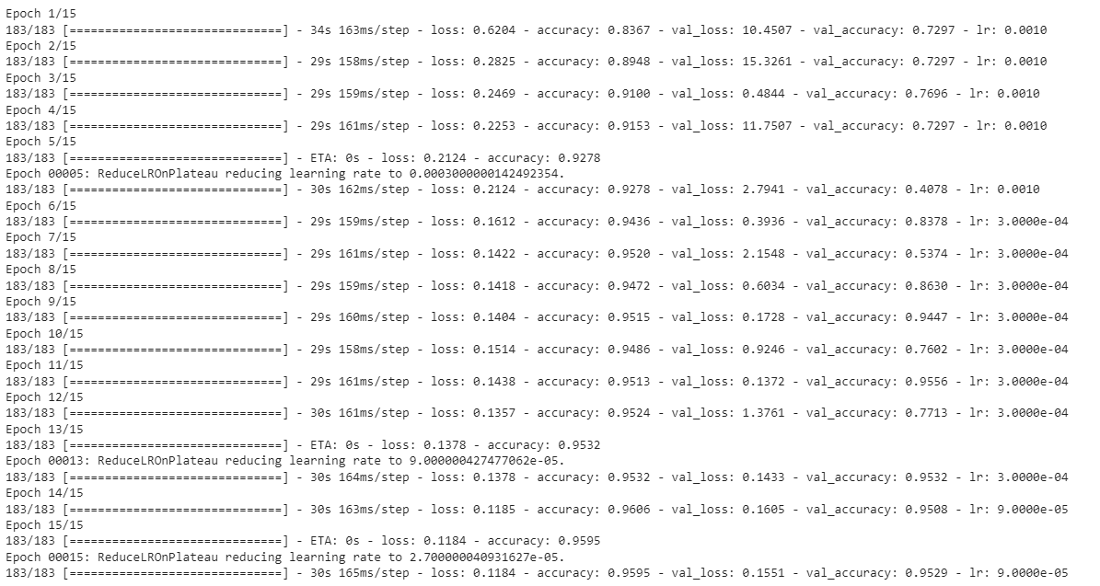
Specific parameters for modelling
ReduceLRonPlateau was used to reduce the learning rate when the model stopped improving the metric.
Notes:
Model metrik iyileştirmeyi bıraktığında öğrenme oranını azaltması için ReduceLRonPLateau kullanıldı.

Slide 25

Result of CNN modelling

Slide 26
05
EVALUATION
Training - Validation Accuracy
Testing Accuracy & Loss

Slide 27
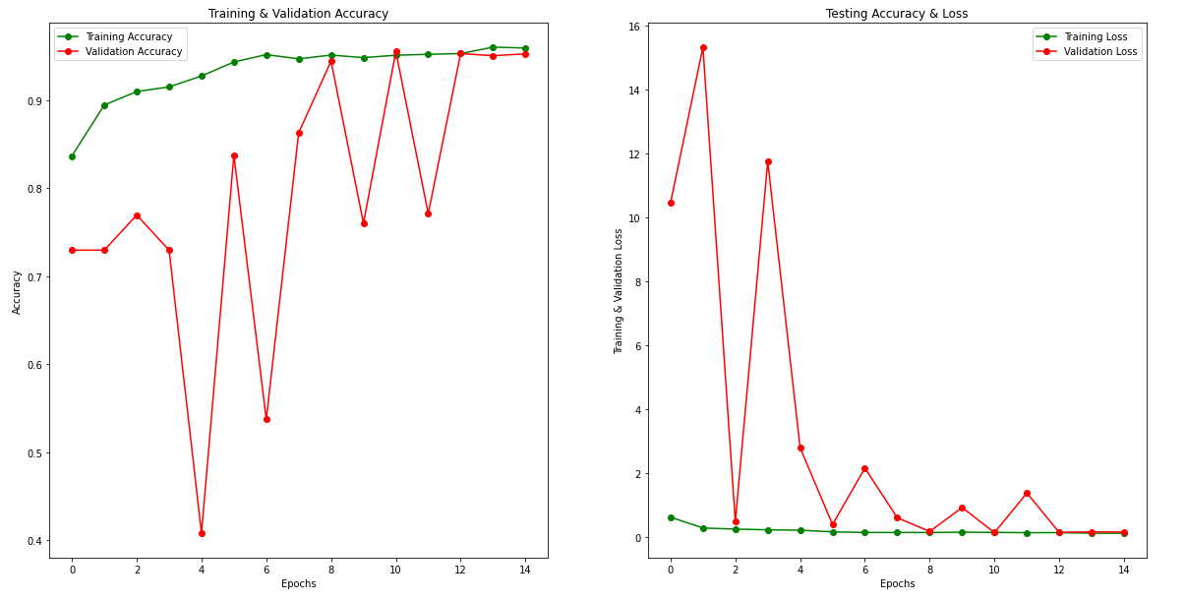
Accuracy & Loss Graphs

Slide 28
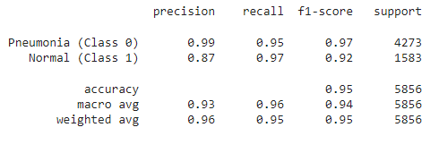
Classification Report

Slide 29
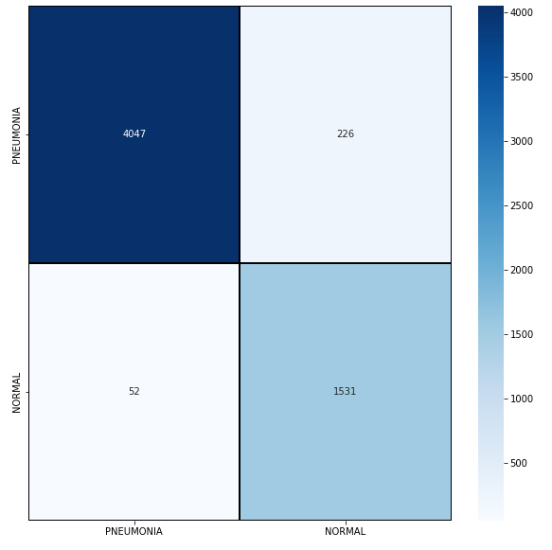
Confusion Matrix

Slide 30
06
PROOF
Some of the Correctly / Incorrectly Predicted Classes

Slide 31
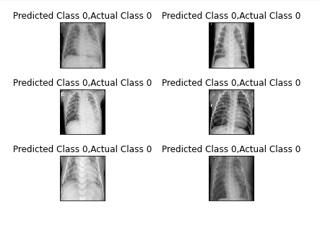
Some of the Correctly Predicted Classes

Slide 32
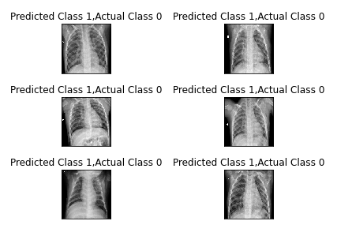
Some of the Incorrectly Predicted Classes

Slide 33
Resources
Websites
Kaggle
Tensorflow Documentations
Keras Documentations
Toward Data Science - Medium
MachineLearningMastery
Books
Hands-on Machine Learning Scikit-Learn, Keras & Tensorflow
Deep Learning with Python
Tensorflow for Deep Learning
Programming Computer Vision with Python

Slide 34





THANK YOU!
Do you have any questions?

